Slide 1
人工智能成果展示
梁晓周 吴红薇 王辉

Slide 2
CONTENTS
01
Part One
技术支持
02
Part Two
功能实现
03
Part Three
方法介绍
04
Part Four
未来展望

Slide 3
01
Part One
技术支持

Slide 4
技术支持
Tensorflow
OpenCV
Python 包
特别鸣谢
使用谷歌开源的TensorFlow Object Detection API, 调用SSD_MobileNet模型实现物体识别。
将小车上放置的手机拍摄的视频以视频流的方式传回电脑，截取图片来进行物体检测。
pybluez实现电脑与小车蓝牙模块的连接与信息交互;
Speech & pywin32实现对Windows语音识别功能的调用，实现对小车的语音控制
特别感谢王辉同学的室友贾寅瑞同学提供一部闲置的Android手机长期供我们实验使用。

Slide 5
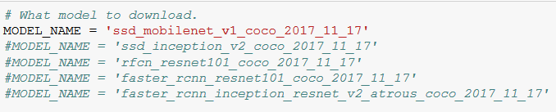
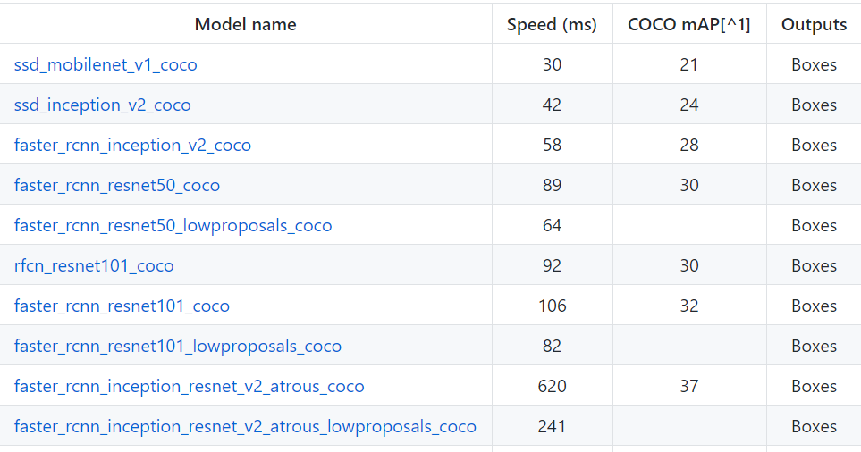
TensorFlow Object Detection API

Slide 6
MobileNet
MobileNet是基于一个流线型的架构，使用深度可分离的卷积来构建轻量级的深层神经网络。
在速度、模型大小上做了优化，并保持精度基本不变。
当前卷积神经网络发展的总体趋势：通过更深和更复杂的网络来得到更高的精度
劣：模型大，速度慢
一些嵌入式平台上的应用硬件资源有限，需要一种轻量级、低延迟、同时精度尚可接受的网络模型

Slide 7
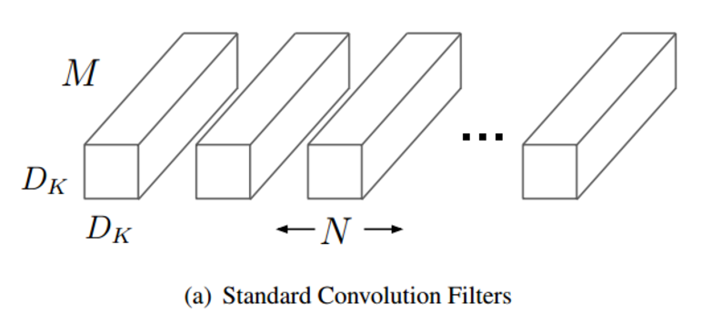
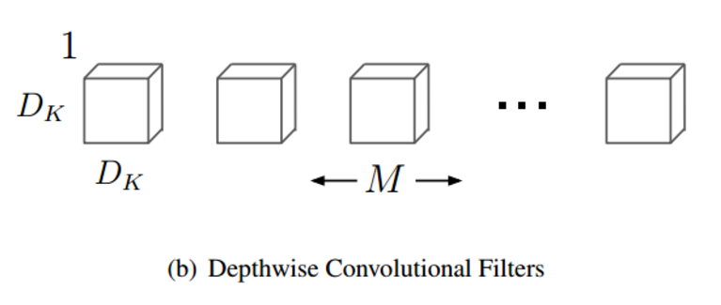
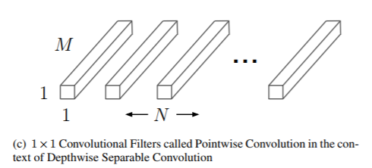
标准卷积
MobileNet 模型结构
深度卷积
点卷积
$$D_{K}×D_{K}×M×N→D_{K}×D_{K}×M×1+1×1×M×N$$

Slide 8
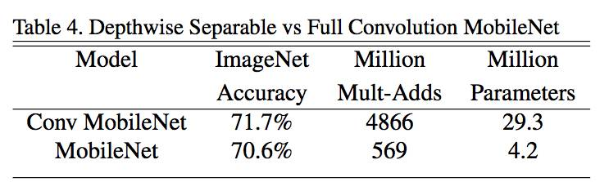
分解演示

Slide 9
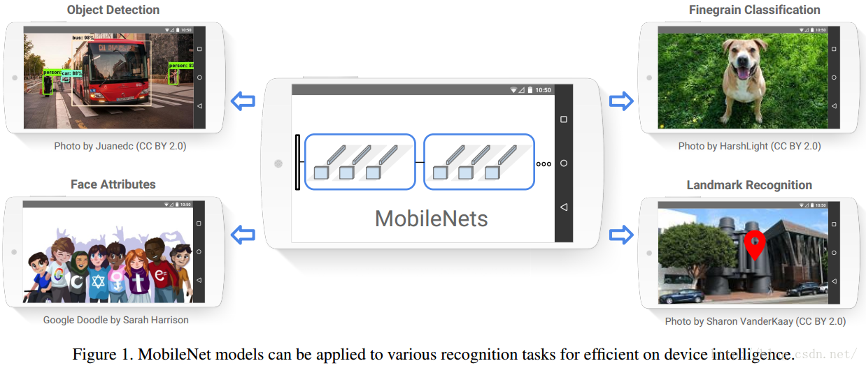
MobileNet 模型应用
物体检测
细粒度分类
人脸属性提取
大规模地理定位

Slide 10

MobileNet 模型表现
直到ICCV 2017被中国旷视科技的ShuffleNet
击败
从2016年9月开始一直盘踞在COCO的物体检测榜首

Slide 11
02
Part Two
功能实现

Slide 12
功能实现
01
02
蓝牙连接
语音输入
启动程序，将小车蓝牙与电脑建立连接，调出语音识别功能，等待输入。
输入语音“搜索”，并根据语音提示说出要寻找的物体名称，如果欲搜寻物体被包含在标签库中，小车便开始进入随机游走状态。
04
03
结果汇报
视频回传
若搜寻成功，小车会停下亮灯蜂鸣提示。若一分钟内未搜寻成功，会语音提示搜寻失败。
小车手机拍摄到的图像回传至电脑进行图像识别。电脑将处理结果通过蓝牙反馈给小车。

Slide 13
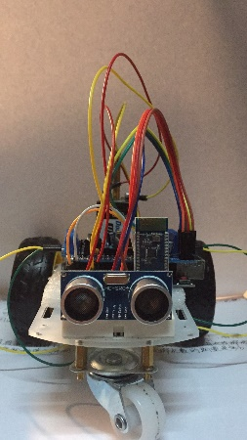
流程演示
语音 输入
发出找寻成功提示
视频流回传电脑
发出游走命令
小车游走拍摄视频
小车停止 闪灯鸣叫提示

Slide 14
03
Part Three
方法介绍

Slide 15
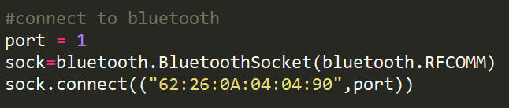

pybluez & speech
01
利用pybluez 通过蓝牙模块的MAC地址将电脑与小车建立连接
02
利用pywin32 调用win32的API,实现对Windows自带语音识别的调用

Slide 16
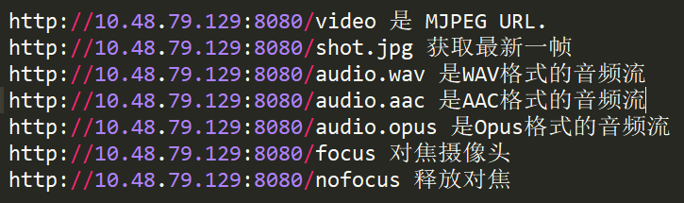
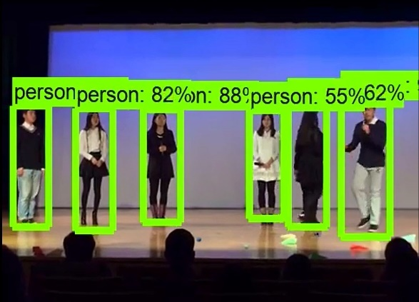
IP WebCam & OpenCV
01
手机端安装IP WebCam，生成一个IP地址，电脑通过此IP访问手机拍摄的视频
02
OpenCV用来抓取一帧视频为图片，供模型来进行物体检测

Slide 17
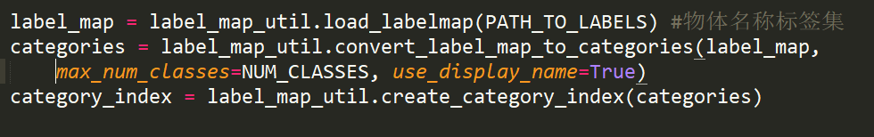
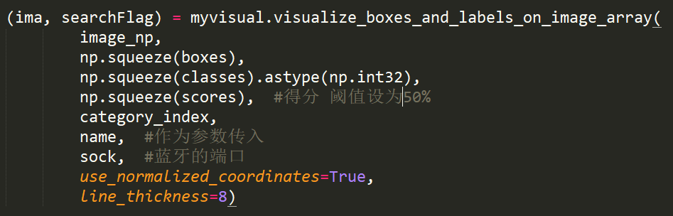
TensorFlow
01
加载标签库，支持大约90种类别的物体识别
02
将语音输入的名称 (name)作为参数传入，在模型识别出物体后进行比对，得出结果

Slide 18
04
Part Four
未来展望

Slide 19
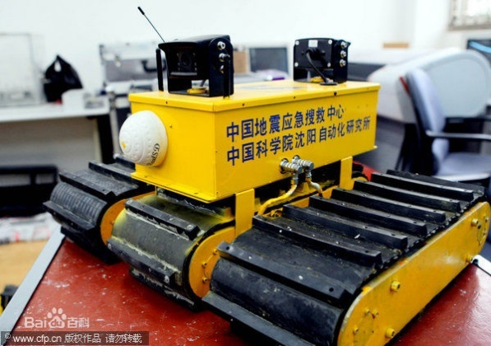
未来展望
01
解决现有存在的高延迟问题
1.视频流回传小车的网络延迟
2.图像识别过程运行时间
3.结果反馈给小车时蓝牙传输延迟
02
考虑实际生活中的应用
1.增加扩展模块，如GPS定位
2.灾区搜救机器人、无人机寻物

Slide 20
谢谢观赏

